Slide 1


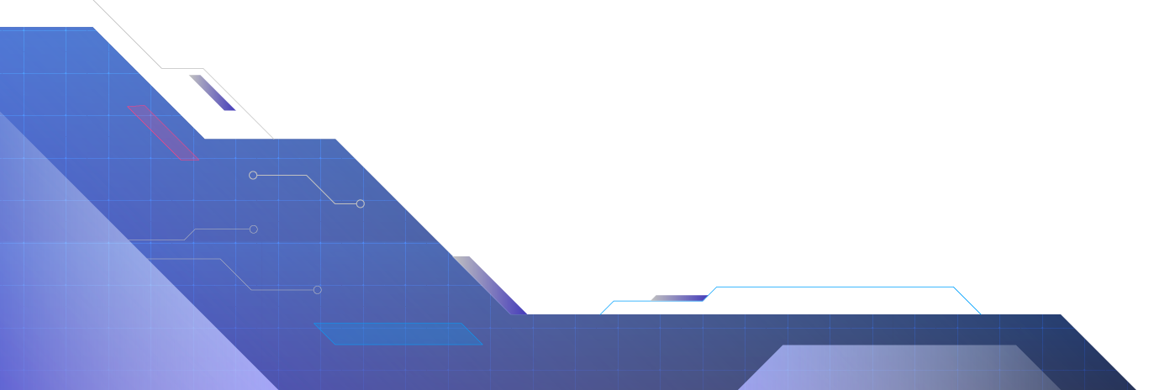
Cobro de tarifas de pasajes mediante tarjetas NFC
Integrantes
Gloriana Alpízar
Allen Vásquez
Yeison Montero

Slide 2


Tecnologías implementadas

Slide 3
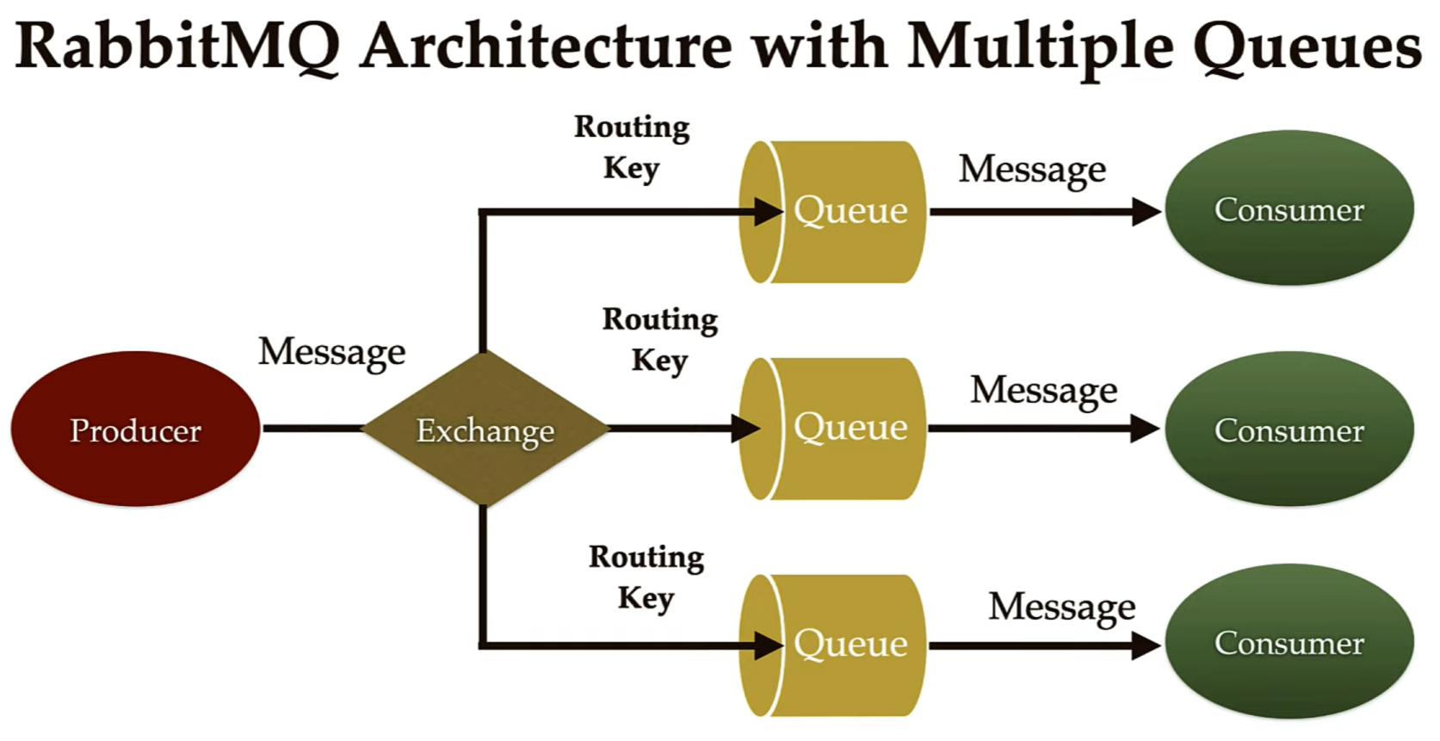
RabbitMQ
RabbitMQ es un broker de mensajería de código abierto que se utiliza para enviar y recibir mensajes entre diferentes partes de una aplicación. Funciona como un intermediario entre productores de mensajes (que envían mensajes) y consumidores de mensajes (que reciben mensajes).

Slide 4
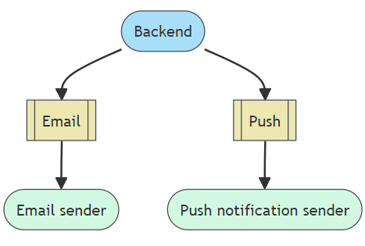
Características principales
Aplicaciones
Desacoplamiento de servicios interconectados
Interoperable: RabbitMQ admite varios protocolos estándar abiertos
Flexible: RabbitMQ ofrece múltiples opciones para definir cómo los mensajes se transmiten desde el editor hasta uno o varios consumidores.
Confiable: Con la capacidad de reconocer la entrega de mensajes y replicarlos en un clúster.
Beneficios
RabbitMQ absorbe el pico de carga.
Puede realizar algún mantenimiento en los administradores de notificaciones sin interrumpir todo el servicio.

Slide 5

Kotlin
Kotlin es un lenguaje de programación moderno, conciso y seguro que se ejecuta en la Máquina Virtual de Java (JVM) y también puede compilar a código fuente de JavaScript o código nativo a través de LLVM(Low Level Virtual Machine).

Slide 6
Características principales
Conciso: Kotlin reduce mucho el código boilerplate (repetitivo) típico de Java.
Interoperabilidad: Kotlin es 100% interoperable con Java. Lo que significa que puedes usar bibliotecas de Java en proyectos Kotlin y viceversa
Extensibilidad: Kotlin permite agregar nuevas funcionalidades a las clases existentes sin tener que heredar de ellas
Inmutable por defecto:Kotlin fomenta la programación inmutable mediante la declaración de variables como val.
Comprobaciones de rango: Kotlin incluye comprobaciones de rango en tiempo de compilación.

Slide 7

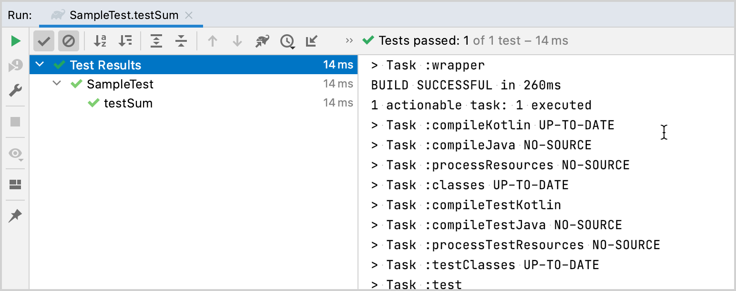
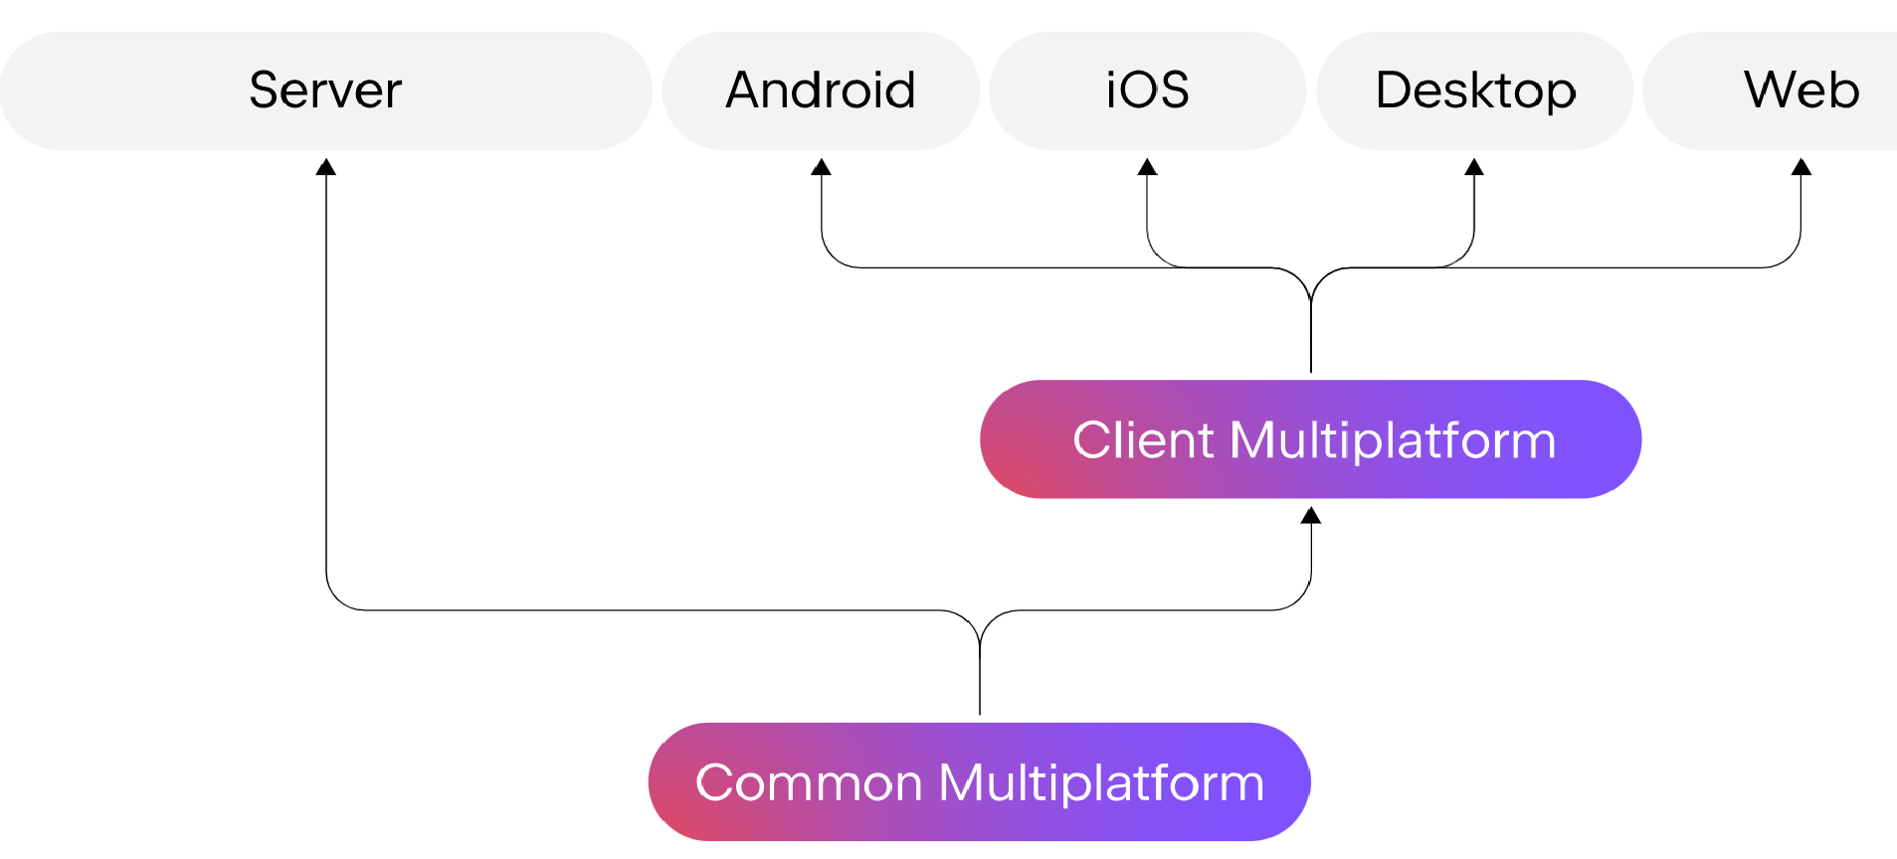
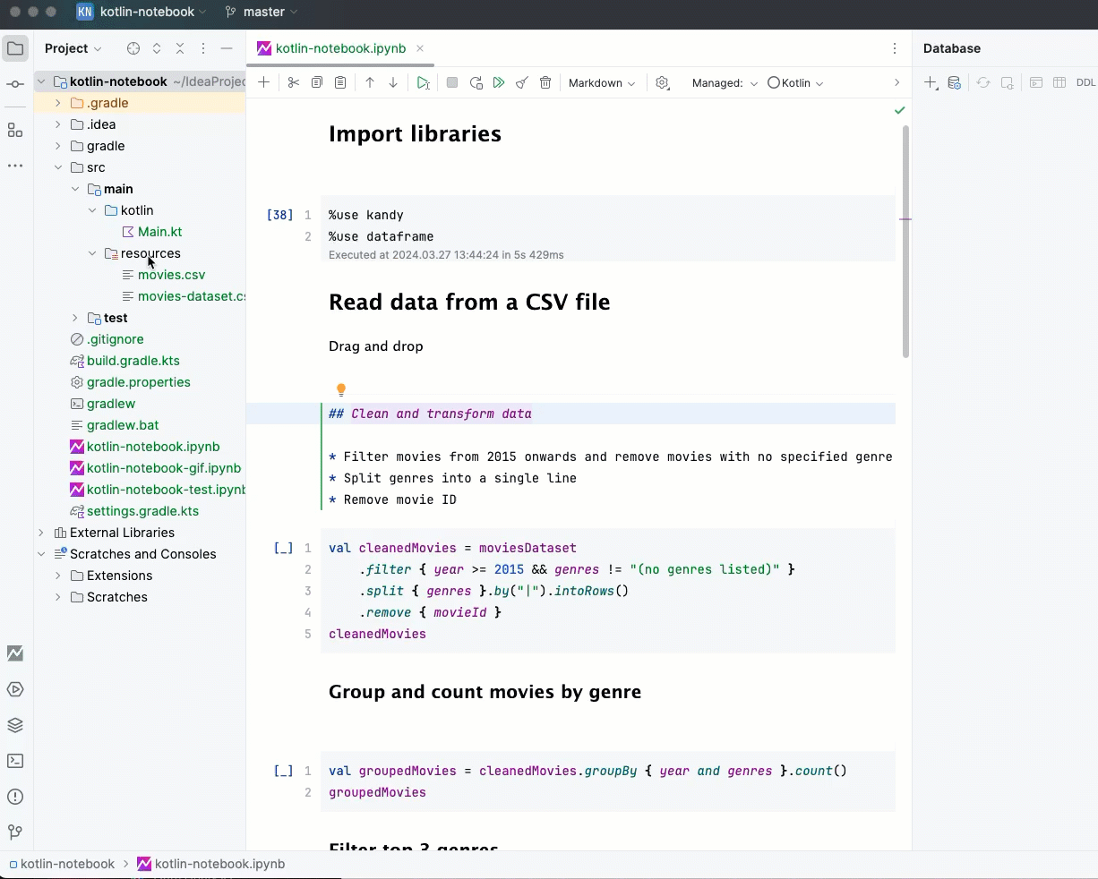

Aplicaciones
Pruebas unitarias y de integración
Análisis de datos
Desarrollo de aplicaciones multiplataforma

Slide 8
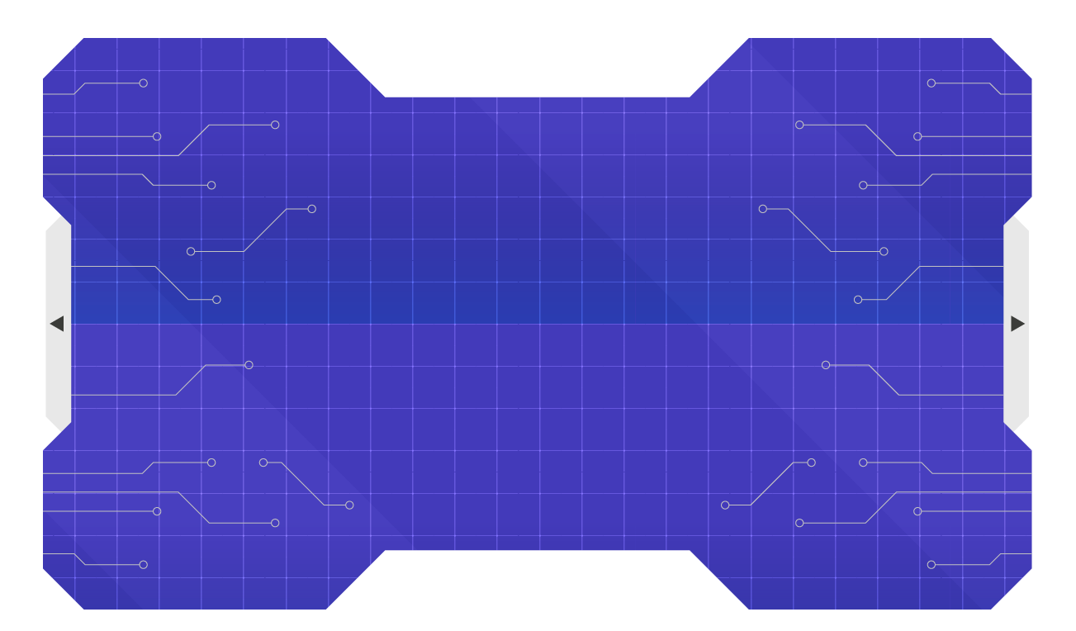
Problema propuesto
Ante la necesidad de gestionar el envío asíncrono de información de tarjetas NFC en un entorno de transporte público, se busca una solución robusta que permita registrar las transacciones y eventualmente sincronizarlas con el sistema central. Esta solución debe considerar posibles errores de comunicación debido a la ubicación de los autobuses y la demanda variable del sistema central en momentos específicos. Por lo tanto, se recomienda la comunicación asíncrona para evitar la saturación del sistema centralizado.

Slide 9
Requerimientos del Sistema
Características Prioritarias
Mantenibilidad
Capacidad de prueba
Escalabilidad
Fiabilidad
Registrar Transacciones
Almacenamiento Local y Sincronización
Manejo de Errores
Monitorización y Registro
Escalabilidad
Alta Disponibilidad

Slide 10
Solución propuesta
Arquitectura de Mensajería Asíncrona:
Utilizamos RabbitMQ como servidor de mensajería para la comunicación asíncrona entre el POS y el sistema central.
Los mensajes que contienen la información de las transacciones de las tarjetas NFC son enviados desde el POS al servidor RabbitMQ.
El sistema central está a la espera de estos mensajes para procesarlos cuando esté disponible.

Slide 11
Almacenamiento Local en el POS:
Implementamos una base de datos local en el POS para almacenar temporalmente la información de las transacciones de las tarjetas NFC.
Esta base de datos actuará como un búfer que almacenará las transacciones cuando no haya conexión a Internet para enviar los mensajes al servidor RabbitMQ.
Una vez que la conexión a Internet esté disponible, el POS enviará las transacciones almacenadas en la base de datos local al servidor RabbitMQ para su procesamiento por el sistema central.
Mecanismo de Sincronización:
Se implementó un mecanismo de sincronización en el POS que verifica periódicamente la disponibilidad de conexión a Internet.
Cuando haya conexión a Internet, el POS intentará enviar las transacciones almacenadas en la base de datos local al servidor RabbitMQ.
Se realizan reintentos de envío en caso de que ocurran errores de conexión.

Slide 12
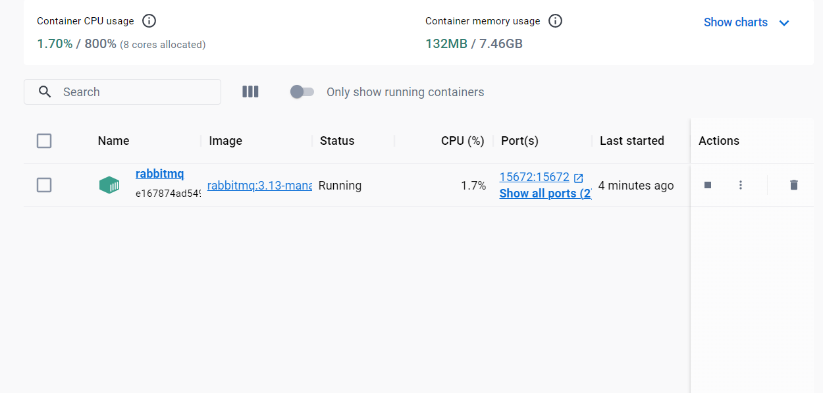
Resultados de ejecución del plan de pruebas:
Se inicia el servicio de RabbitMQ y se ejecuta la prueba manual para simular la creación, envío, recepción y procesamiento de transacciones al sistema central.

Slide 13
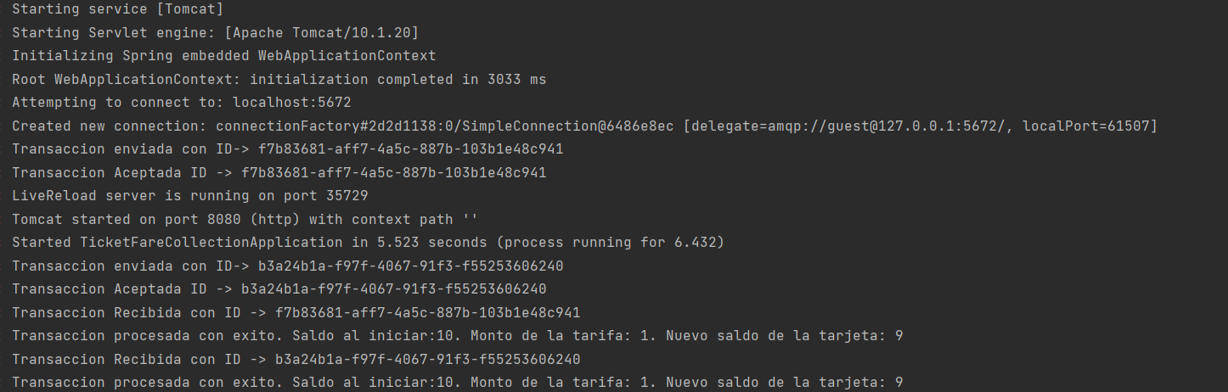
Se observa que las transacciones se envían correctamente al sistema central y se procesan sin errores.

Slide 14
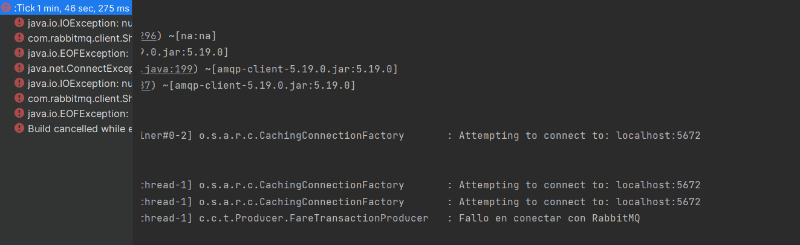
Ahora se corta la conexión con el sistema, se puede observar que a pesar de los fallos en la conexión, el sistema sigue funcionando y procesando transacciones.

Slide 15
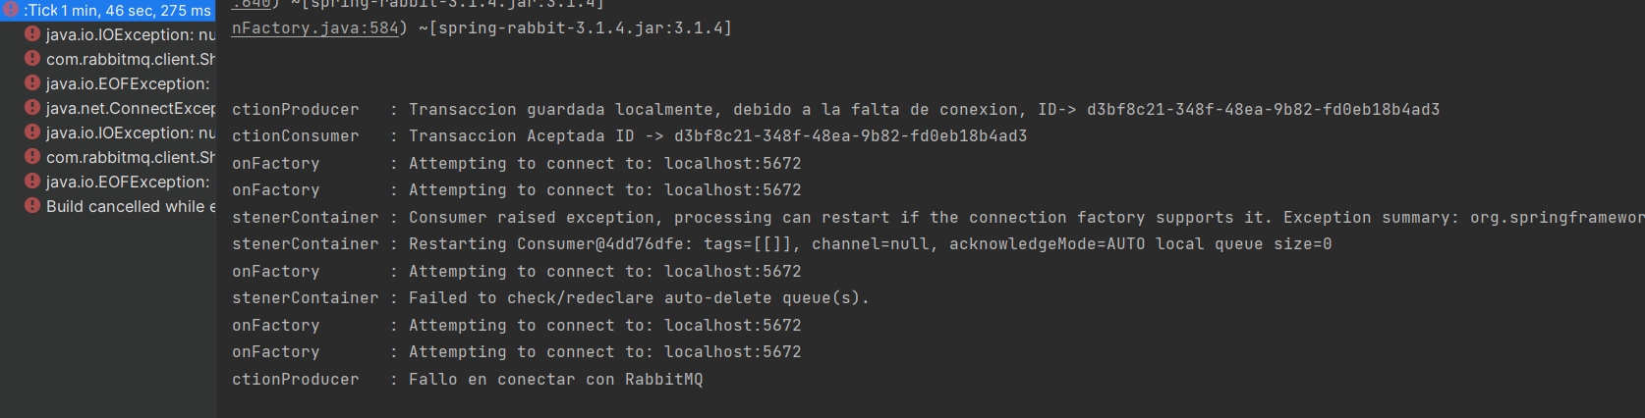
Se observa que las transacciones se aceptan y se guardan correctamente en la base de datos local cuando la conexión falla.

Slide 16
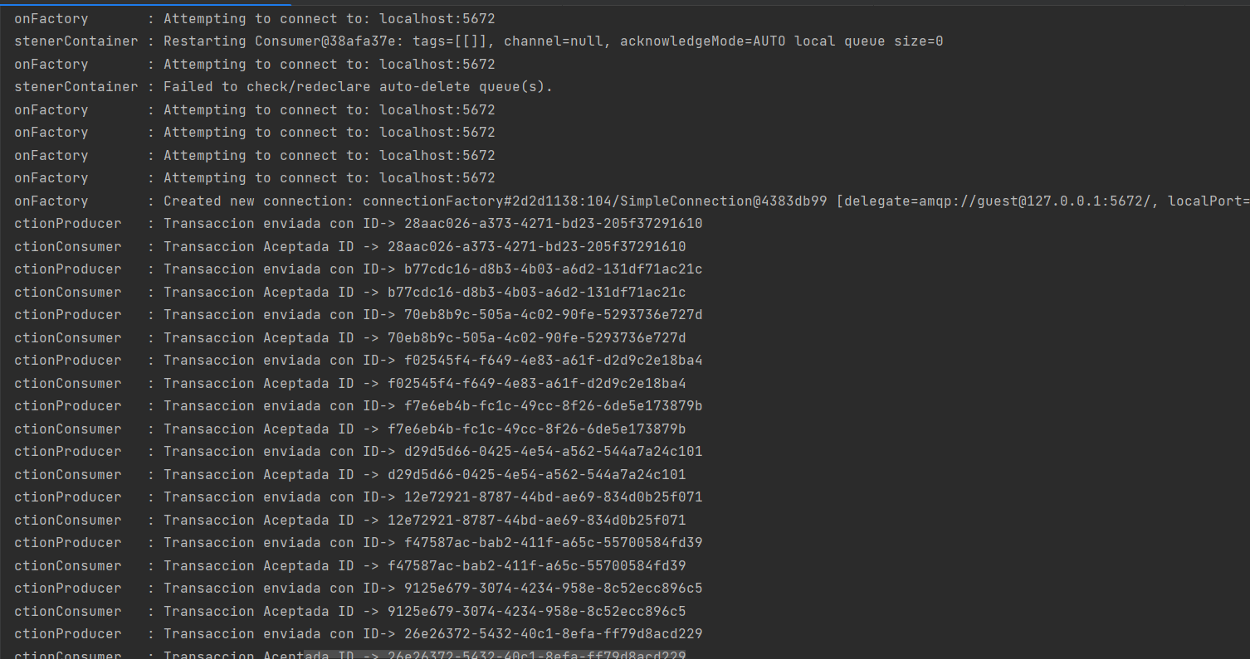
Después, se restablece la conexión con el sistema central y se empiezan a enviar las transacciones guardadas en la base de datos local.

Slide 17
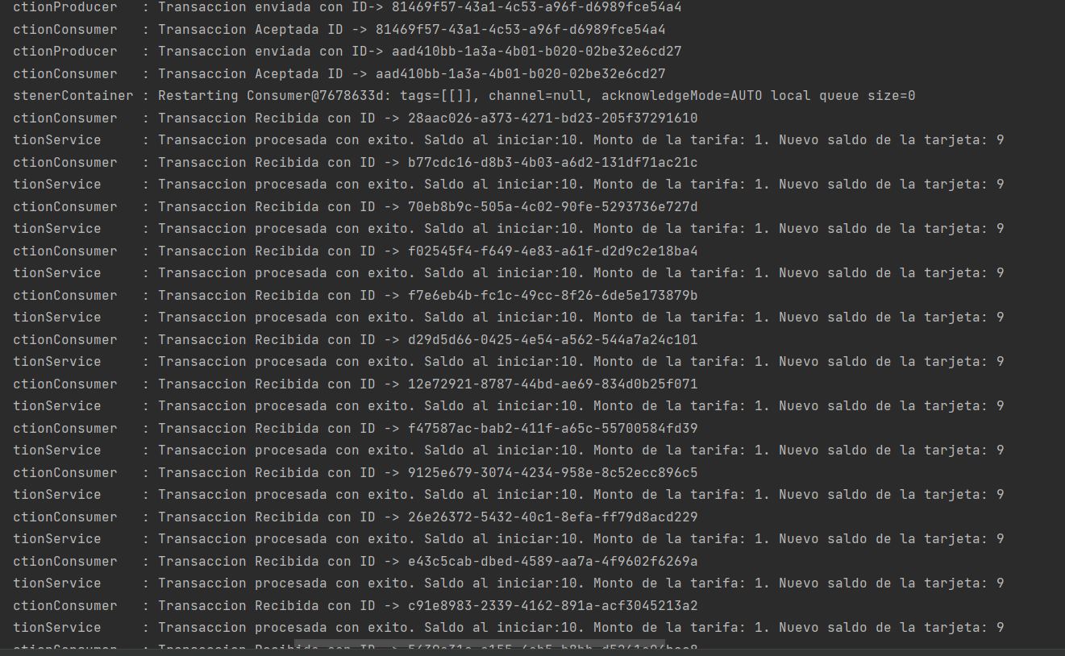
Finalmente, se sincronizan las transacciones guardadas y se procesan en el sistema central.

Slide 18
Conclusiones
La implementación de RabbitMQ como sistema de mensajería asíncrona en el proyecto de ticket-fare-collection proporciona una solución escalable y confiable para gestionar las transacciones de las tarjetas NFC. Su interoperabilidad, flexibilidad y capacidad de asegurar la entrega de mensajes lo convierten en una elección adecuada para este entorno. Además, la inclusión de cifrado de datos garantiza la seguridad de la información transmitida, protegiendo los datos sensibles de los usuarios.

Slide 19
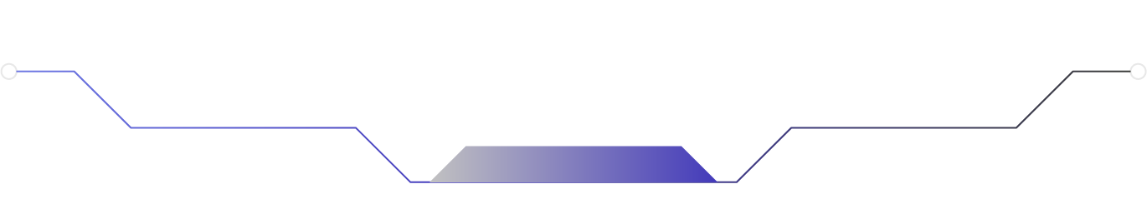
Gracias
Por su atencion

